Slide 1

Giáo án: Làm quen Văn học
Chủ đề : Bản thân
Đề tài: Truyện “ Gấu con bị đau răng”
Thời gian: 25 – 30 phút
Độ tuổi: 4 – 5 tuổi
Giáo viên: Lâm Thu Vân

Slide 2

Hoạt động 1: Ổn định tổ chức – gây hứng thú

Slide 3

Hoạt động 2: Nội dung
Cô kể chuyện trẻ nghe
b. Đàm thoại
c. Trẻ kể chuyện

Slide 4
a: Cô kể chuyện trẻ nghe

Slide 5
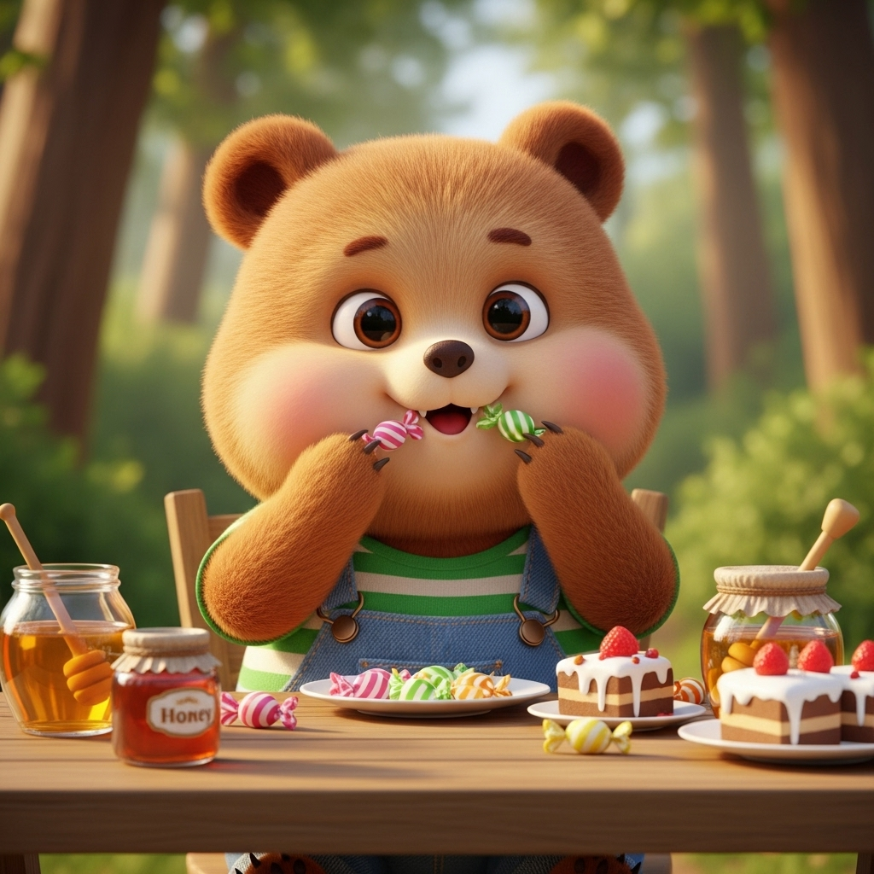

Slide 6
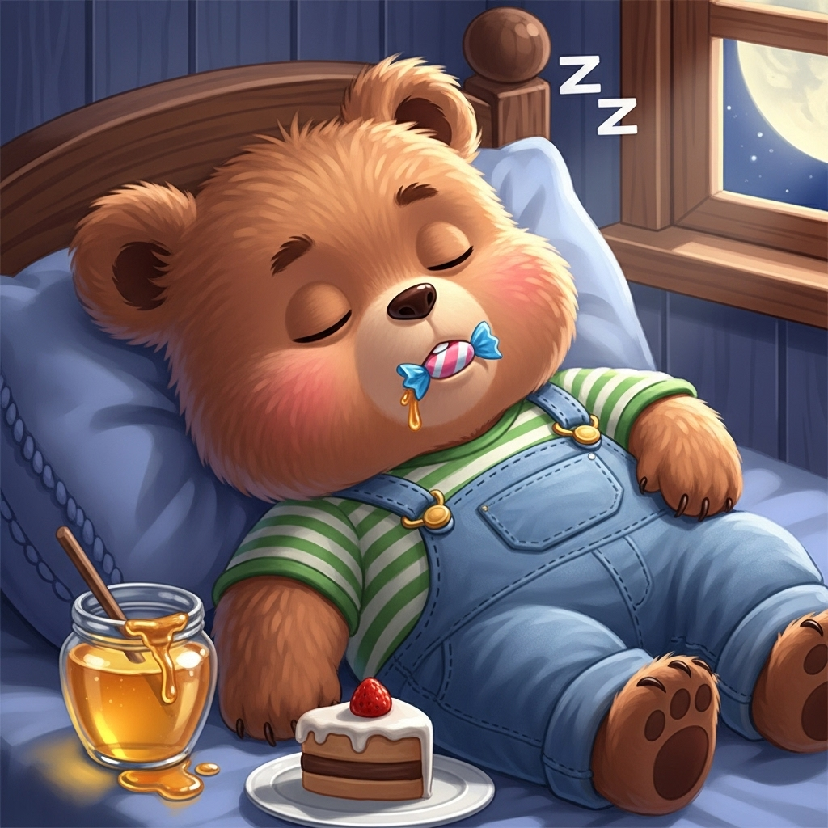

Slide 7
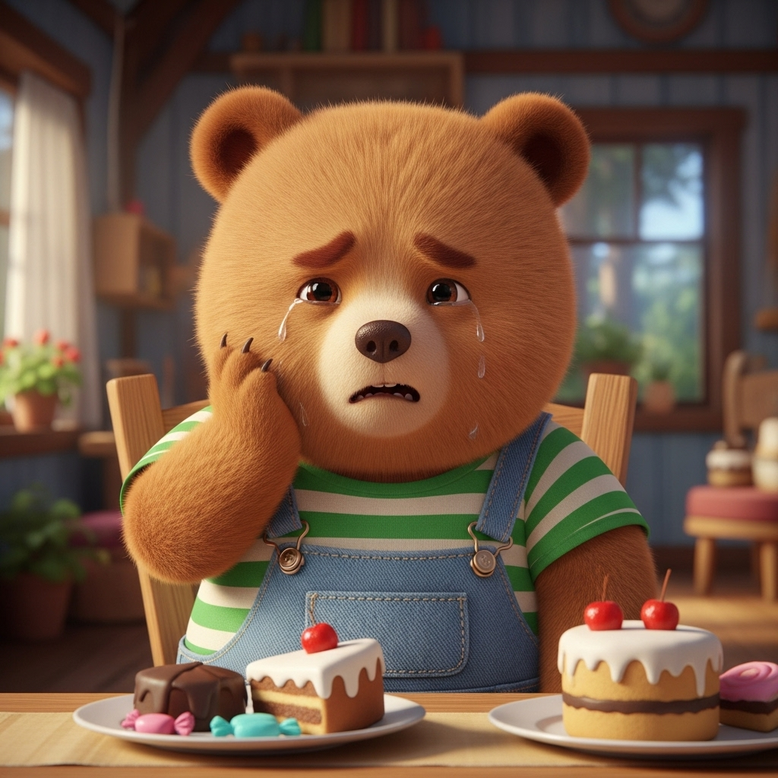

Slide 8
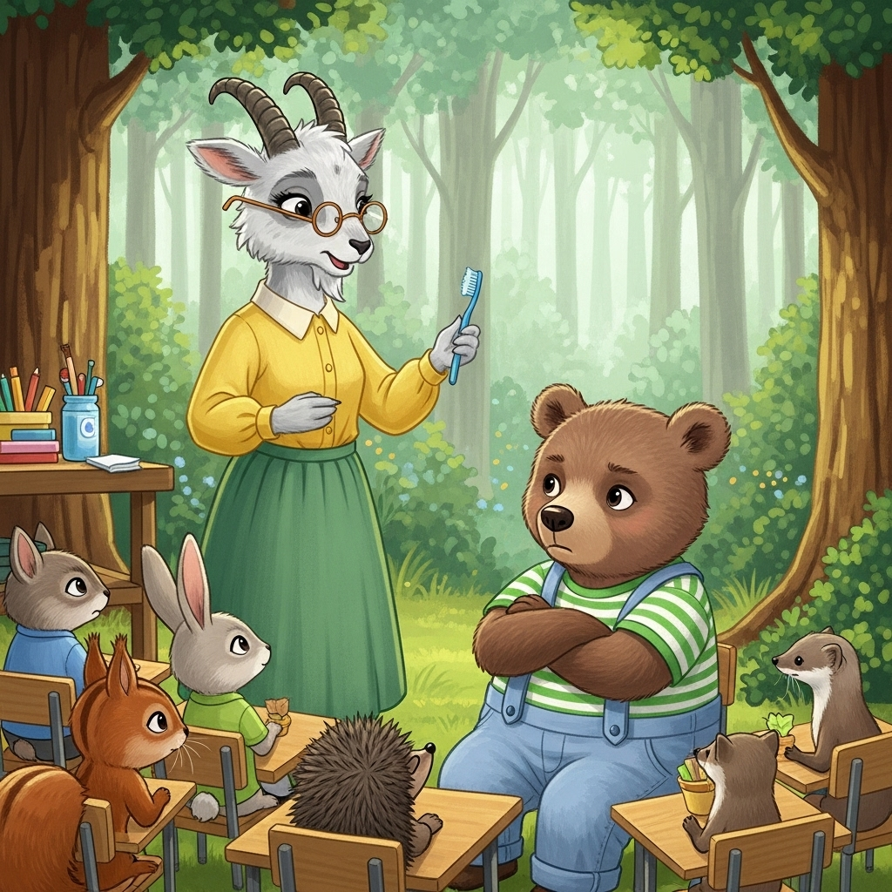

Slide 9
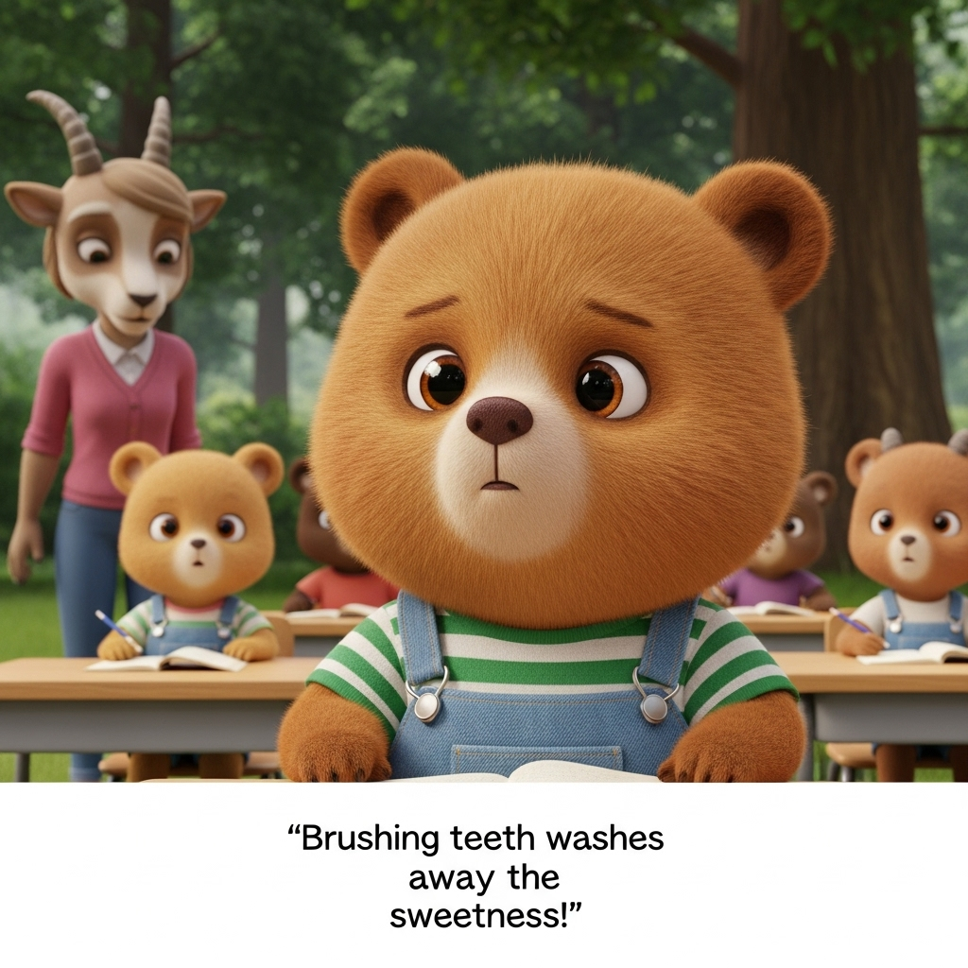

Slide 10
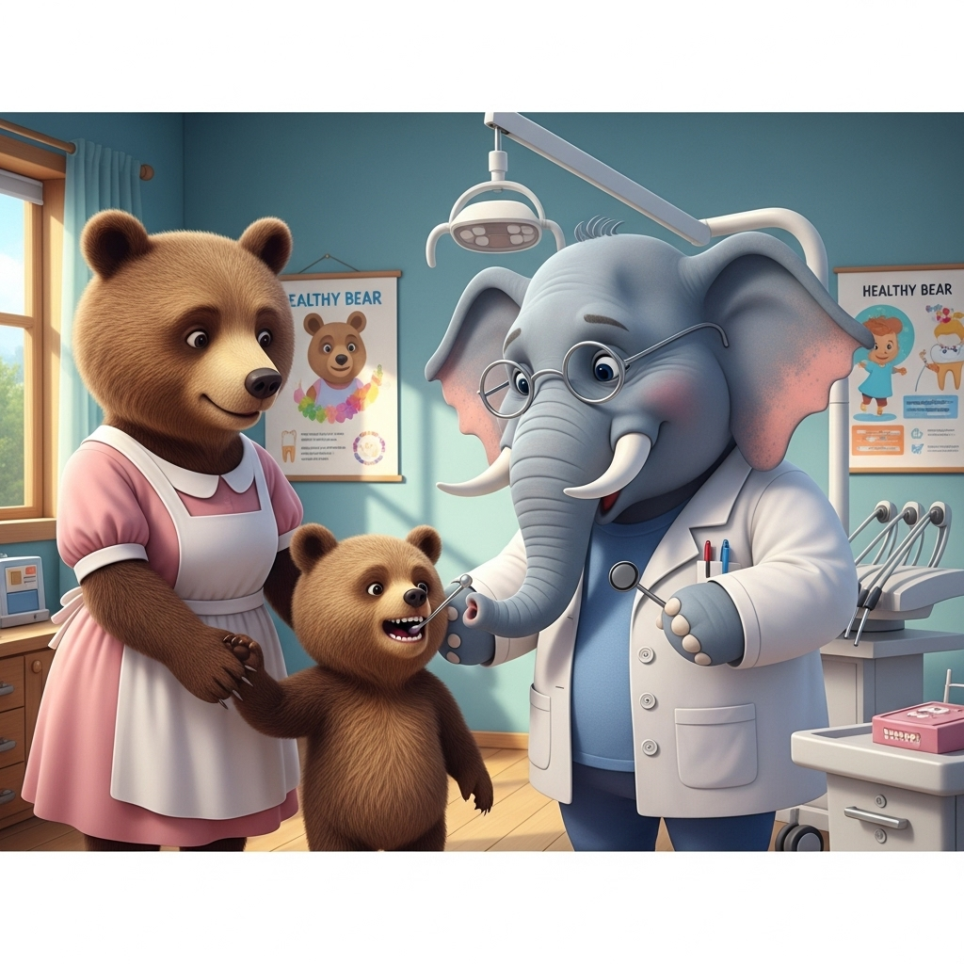

Slide 11
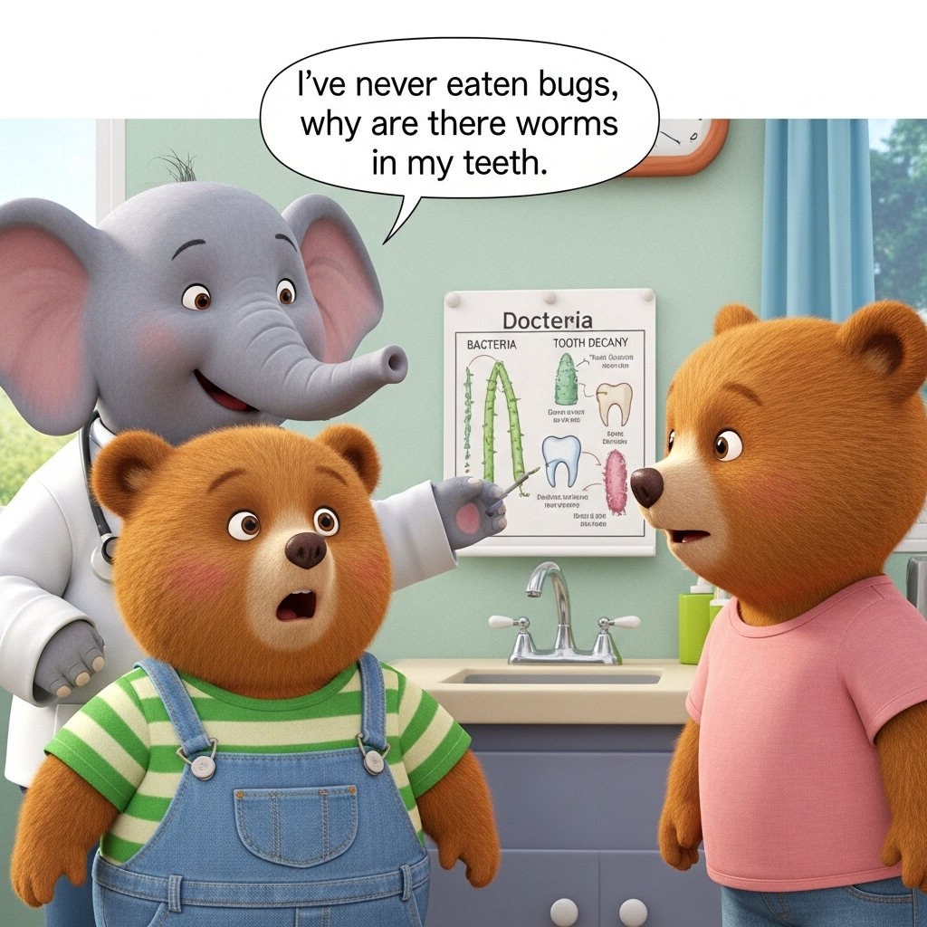

Slide 12
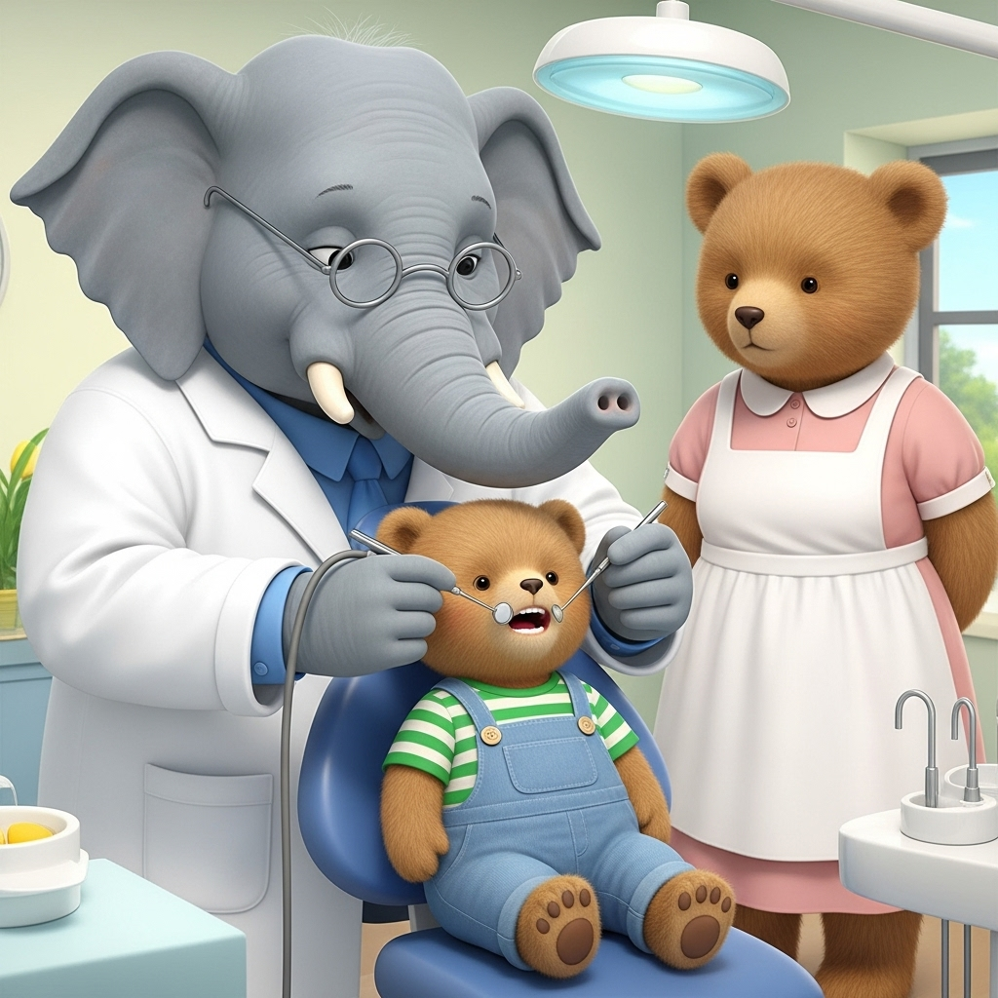

Slide 13
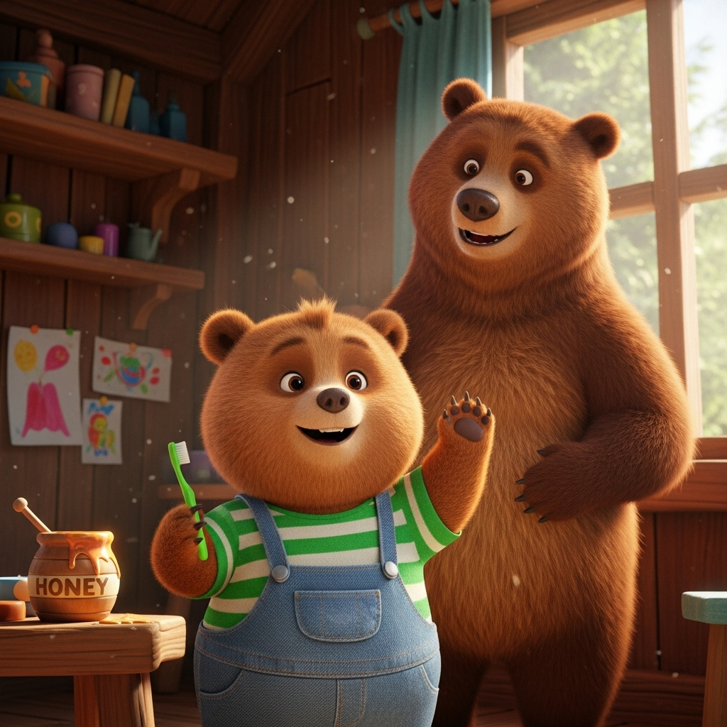

Slide 14


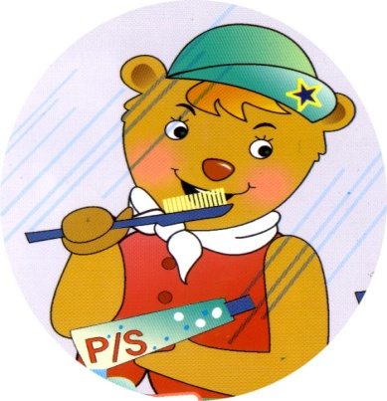

b. Giảng nội dung

Slide 15
c. Đàm thoại

Slide 16
Cô vừa kể cho các con nghe câu chuyện gì? Trong chuyện có những ai?

Slide 17


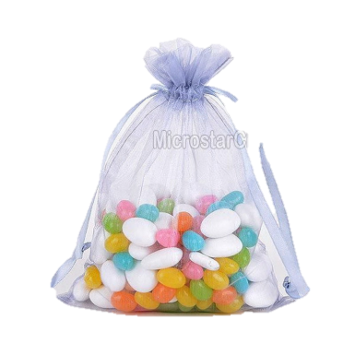
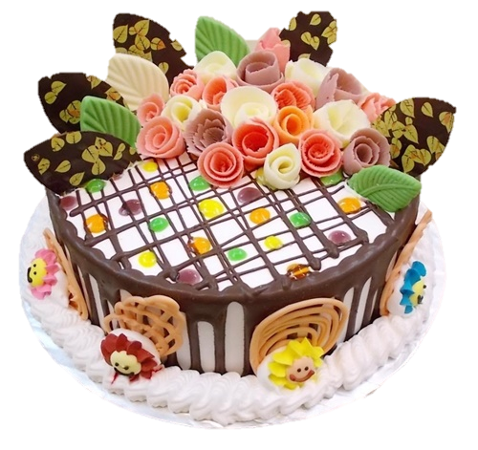
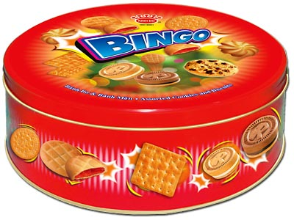
Ngày sinh nhật của gấu các bạn đã mang gì đến ?

Slide 18
Gấu con đã làm gì với những món quà đó của các bạn ?

Slide 19
Đêm hôm đó chuyện gì đã sảy ra với Gấu con?

Slide 20
Mẹ phải mang gấu con đi đâu? Bác sĩ đã nói gì với gấu ?

Slide 21
Từ đó gấu đã làm gì?

Slide 22
Hoạt động 3: Kết thúc

